Slide 1

INFORME DE GESTIÓN
CENTRO EDUCATIVO RURAL PADRE LUIS ANTONIO ROJAS
Toledo-Norte de Santander
Rendición de Cuentas Vigencia
2023

Slide 2
MODELO DE GESTIÓN
RECURSOS DE GRATUIDAD
Vigencia 2023
Nombre Establecimiento: | CENTRO EDUCATIVO RURAL PADRE LUIS ANTONIO ROJAS
Departamento: | NORTE DE SANTANDER
Municipio: | TOLEDO
Estado: | Pagado
Recursos asignados: | $ 16,584,766.00

Slide 3
MODELO DE GESTIÓN
FONDO SERVICIOS EDUCATIVOS / PRESUPUESTO
PRESUPUESTO 2023
Proyectado | $17,000,000.00
Recibido | $17,065,540.00
Diferencia $ 65,540.00

Slide 4
MODELO DE GESTIÓN
GRATUIDAD
NOMBRE ESTABLECIMIENTO | MATRICULA
 | TR | BA | TOTAL MATRICULA
C.E.R. PADRE LUIS ANTONIO ROJAS | 16 | 187 | 203
ASIGNACION | 92,455 | 80,778 | $ 16,584,766
TOTAL ASIGNACION | $1,479,280 | $15,105,486

Slide 5
MODELO DE GESTIÓN
INGRESOS
CONCEPTO | INGRESOS
Certificados y Constancias | $15,000.00
Calidad por Gratuidad | $16,584,766.00
Rendimientos Financieros Gratuidad | $112,748.00
Rendimientos Financieros Recursos Propios | $1.00
Superávit Recursos de Gratuidad | $351,375.00
Superávit Recursos Propios | $1,650.00
TOTAL | $17,065,540.00

Slide 6
MODELO DE GESTIÓN
Porcentaje Asignación Recursos
Gratuidad
RECURSOS DE GRATUIDAD
Presupuestado | $17,000,000.00 | 97.56%
Asignado Gratuidad | $16,584,766.00
Diferencia $ 415,234.00

Slide 7
MODELO DE GESTIÓN
Porcentaje Ejecución Presupuesto Egresos
PRESUPUESTO DE EGRESOS
Presupuesto Definitivo | $17,065,540.00 | 72.08%
Ejecutado | $12,300,157.00
Diferencia $4,765,383.00

Slide 8
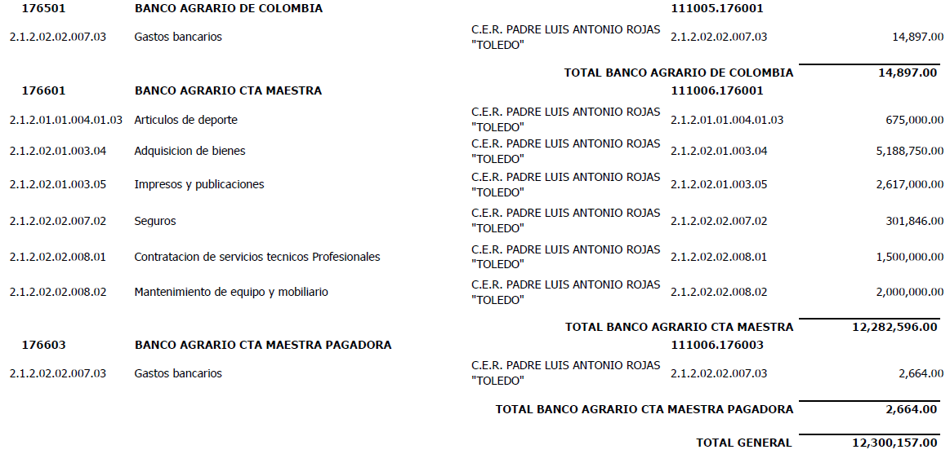
MODELO DE GESTIÓN
Ejecución Egresos

Slide 9
MODELO DE GESTIÓN
Ejecución Egresos

Slide 10
RECURSOS DEL BALANCE
AÑO 2023
$4,765,383.00

Slide 11
GRACIAS

